Slide 1
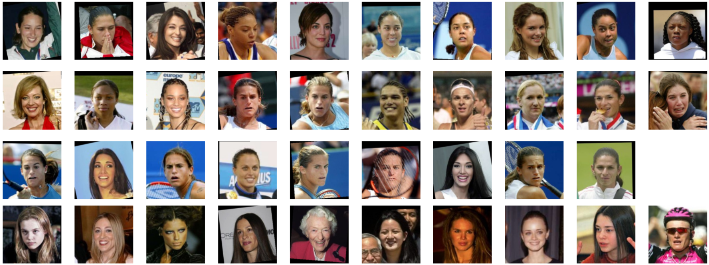
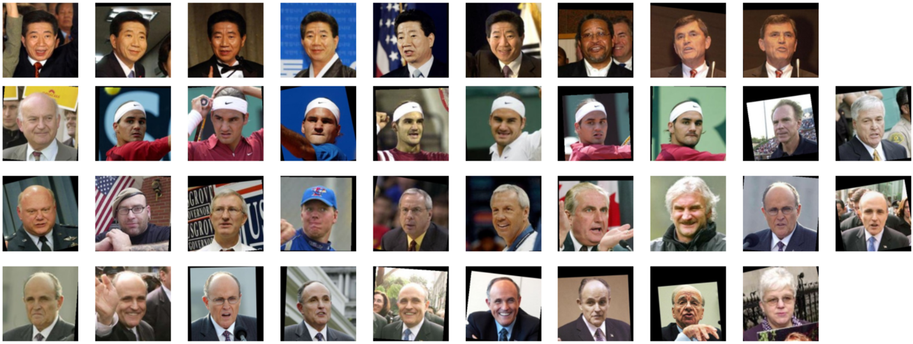
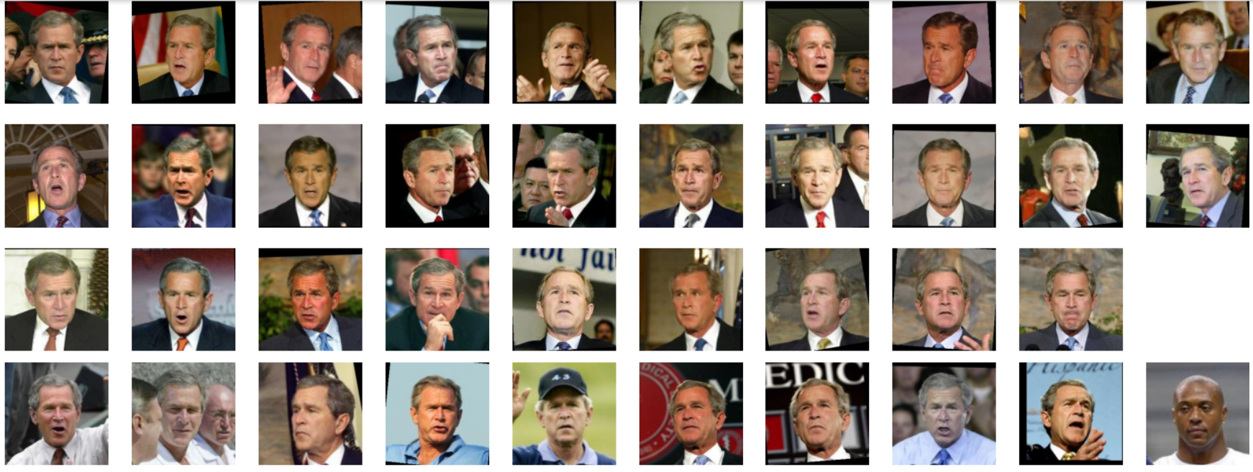
DERİN ÖĞRENME AĞLARI İLE GÖRÜNTÜ KÜMELEME
Ceren Umay Özten -181180060

Slide 2
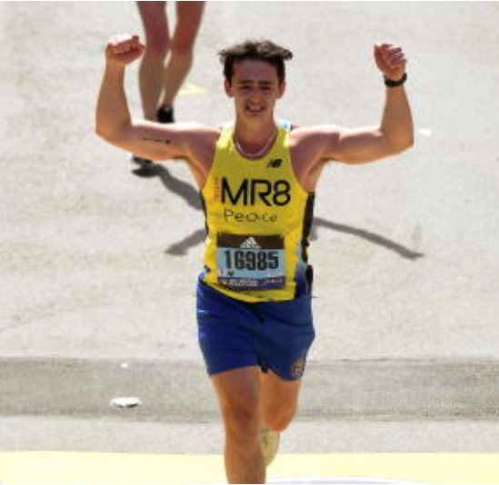

Neden Derin Öğrenme Ağları ile Görüntü Kümeleme ?
Derin öğrenme ile görüntü kümelemenin temel amacı, bağlantılı pixel karakteristiklerinin benzerliklerine dayalı kümelere ayrıştırılabilmesidir.
Yüz fotoğraflarının benzerliklerine göre ayrıştırılması, insan yüzünün pixel hat karakteristikleri için tanımlayıcı bağlantılar kurmaktadır.
Geniş tabanlı bir yüz fotoğraf destesinin spesifik küme ayrışımlarına bölünmesi, sosyal medyadan asayiş birimlerine kadar onlarca örneği kapsayabilmektedir.
Facebook sosyal medya ortamına gündelik yüklenen 350 milyon yüz fotoğrafı, grup başlıksız olabilmektedir.
Bu sebeple yüz fotoğraflarının sosyal medya ortamında benzerlik kimliklerine göre organizasyonu önemlidir.
Suç soruşturmalarında yüksek sayıda yüz görüntüsünün analiz edilmesi gerekmektedir.
Özellikle Boston Maraton Bombalaması gibi toplumsal vakalarda on binlerce insan görüntüsü ve video kareleri, analiz edilmek zorunda kalınmıştır.

Slide 3
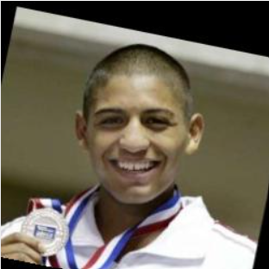
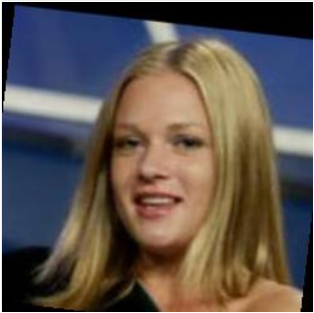
Labelled Faces in the Wild (LFW) Veri Kümesi
Derin öğrenme ağları ile görüntü kümelemede yüz görüntülerinin benzerliklerine göre ayrıştırılması, LFW veri kümesi üzerindedir.
LFW veri kümesi, 5749 şahsa ait 13233 yüz görüntüsüne sahiptir.
LFW veri kümesinde 1680 adet şahsın iki ya da daha fazla yüz görüntüsü bulunmaktadır.
LFW veri kümesinin yüz görüntüleri, Viola Jones yüz detektörü ile tespit edilmiştir ve web ortamından çekilmiştir.
Tüm yüz görüntüleri 250x250 (jpg) matris boyutundadır ve RGB üç renk kanallıdır.

Slide 4
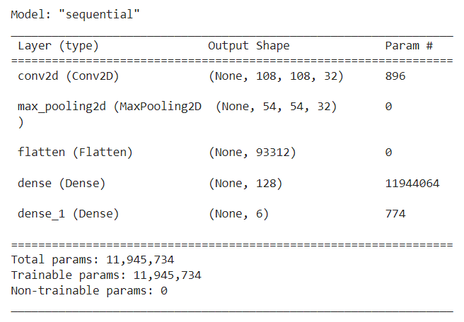
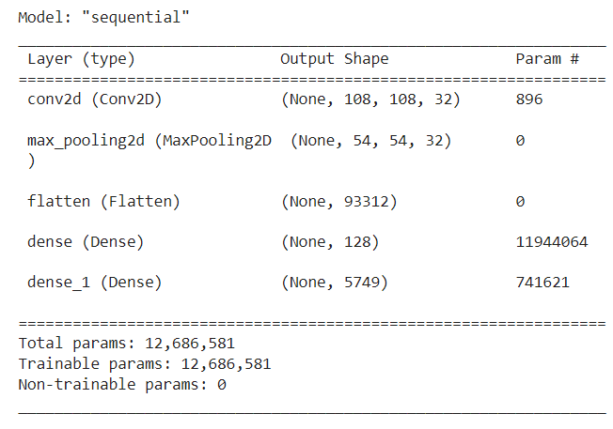
CNN Derin Öğrenme Görüntü Kümeleme Mekanizması
6 Gizli Filtre Sayılı Çekirdek Modeli (6 LFW şahsı)
LFW yüz görüntüleri normalizasyona ve data batch formatına uğratılmaktadır.
CNN derin öğrenme ağı, konvolüsyon katmanları ile yapılandırılmaktadır.
Yapılandırılan CNN derin öğrenme ağı, LFW data batch yüz görüntüleri ile eğitilmektedir.
LFW yüz görüntüleri, görüntü kümeleme için direkt «faces» dizisine atanmaktadır.
«faces» dizisinin yüz görüntüleri, bağlantılı CNN derin öğrenme ağına girilmektedir.
«faces» dizisine ait CNN yüz temsilleri, PCA components 100 paket formatına dönüştürülmektedir.
PCA formatı KMeans aksanında 5 adet n_clusters küme sayısına ayrıştırılmaktadır.
Cluster küme grupları gösterilmektedir.
5749 Gizli Filtre Sayılı Çekirdek Modeli (5749 LFW şahsı)

Slide 5
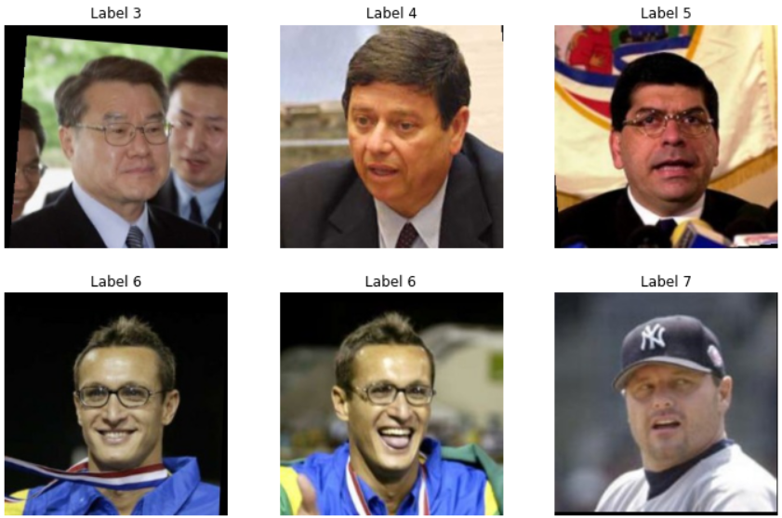
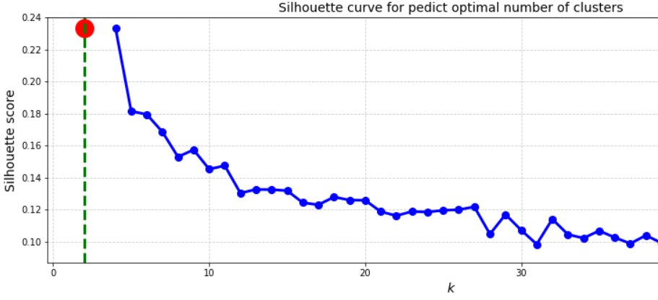
Çekirdek Modellerinde Internal ve External Metrikler
Accuracy doğruluk payı ve homojenlik katsayısı external metrikleri
Internal metrikler, görüntü kümelerinin performans ölçümünü dış faktörlerin yardımı olmadan gerçekleştirmektedir.
KMeans aksanının «kmeans.labels_» eklentisi internal metriklerin yazdırılması için yeterlidir.
External metrikler, görüntü kümelerinin performansını gerçek görüntülerin numerik grup başlıkları üzerinden ölçmektedir.
Aynı şahsa ya da benzer şahıslara ait yüz görüntüleri aynı numerik grup başlığına sahipken farklı şahıslara ait yüz görüntüleri farklı numerik grup başlığına sahiptir.
«kmeans.labels_» eklentisi ile gerçek görüntülerin numerik grup başlıkları karşılaştırılmaktadır.
Silhouette katsayısı, Calinski-Harabasz index, Davies-Bouldin index ve Inertia küme uzaklığı internal metrikleri

Slide 6
850 adet görüntü verisine sahip sample2 LFW veri kümesi
13233 adet görüntü verili tüm kapsamlı LFW veri kümesi
EXTERNAL METRİKLER
INTERNAL METRİKLER
SEPARATION KÜMELER ARASI AYRIŞIM
COHESION KÜME İÇİNDE UYUM

Slide 7
Farklı Gizli Filtre Sayılı Çekirdek Modellerinin Karşılaştırılması
5749 Gizli Filtre Sayılı Çekirdek Modeli ile 6 Gizli Filtre Sayılı Çekirdek Modeline ait CNN yüz temsilleri
5749 Gizli Filtre Sayılı Çekirdek Modeli
KMeans aksanında 5 adet n_clusters küme sayısına ayrıştırıldığında,
6 Gizli Filtre Sayılı Çekirdek Modeli
Silhouette katsayısı
Calinski-Harabasz index
Davies-Bouldin index metriklerinde daha başarılı bir performans göstermektedir.
KMeans aksanında 2 adet n_clusters küme sayısına ayrıştırıldığında,
5749 Gizli Filtre Sayılı Çekirdek Modeli ile 6 Gizli Filtre Sayılı Çekirdek Modelinin external-internal metrik performansları çelişmektedir.
Homojenlik katsayısı ağır basmaktadır.
Number of clusters | 2
Inertia | 4168579840.0
Homojenlik katsayısı | 0.04926376694419
Accuracy | 0.62352941176470
6 Gizli Filtre Sayılı Çekirdek Modeli
Number of clusters | 2
Inertia | 390111296.0
Homojenlik katsayısı | 0.0018329572140
Accuracy | 0.5294117647058

Slide 8
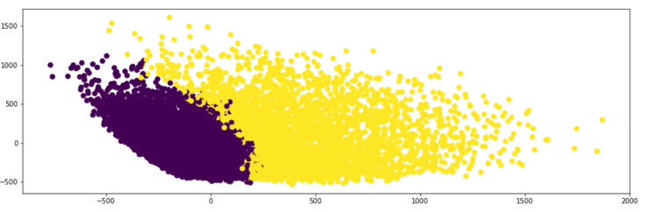
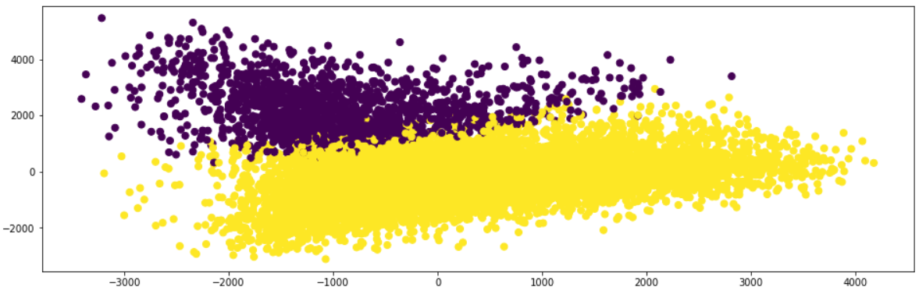
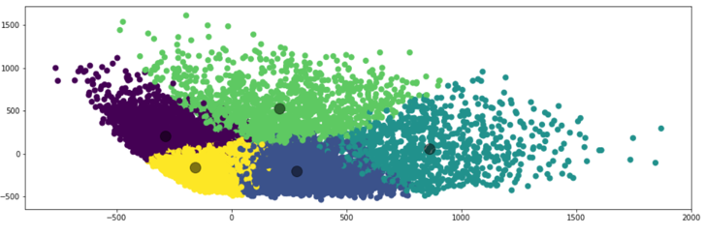
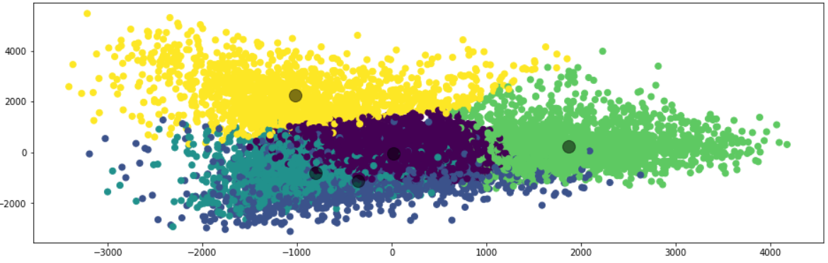
6 Gizli Filtre Sayılı Çekirdek Modeli
5749 Gizli Filtre Sayılı Çekirdek Modeli

Slide 9
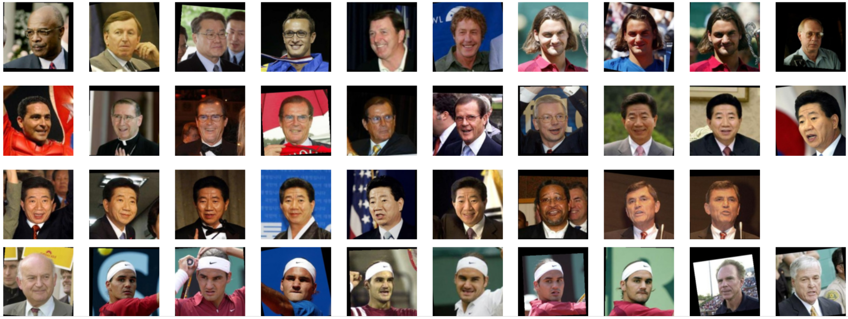
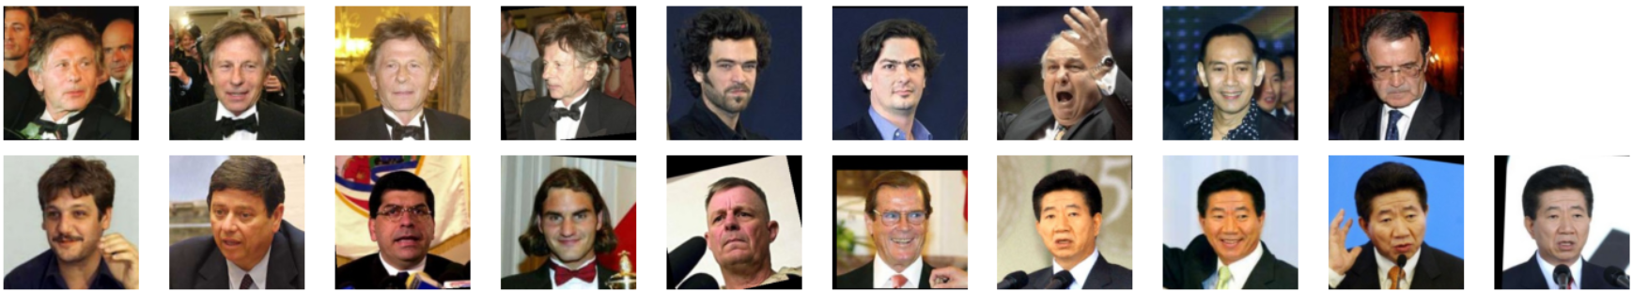
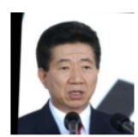
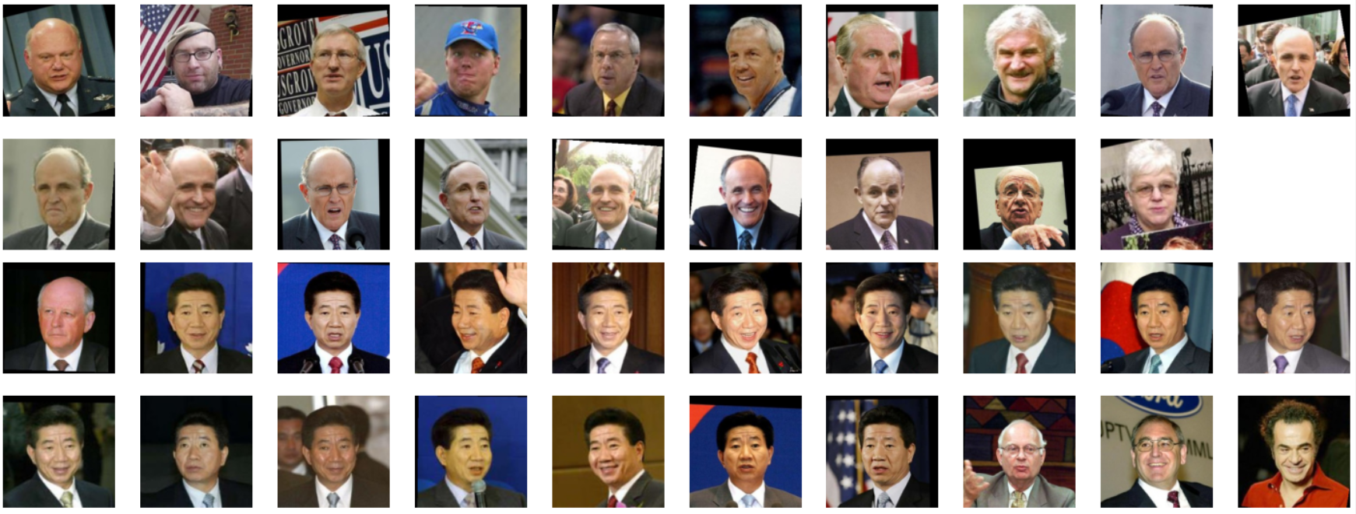
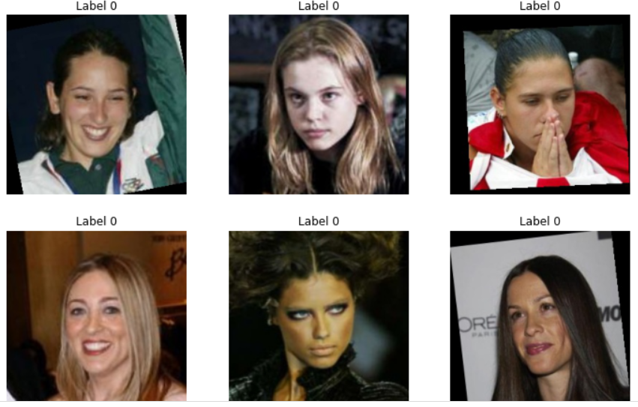
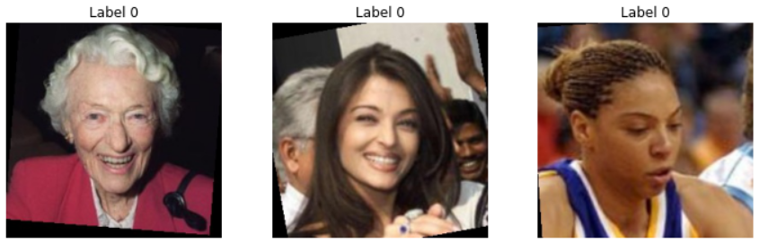
5749 Gizli Filtre Sayılı Çekirdek Modelinin 5 adet n_clusters küme sayısı için çıktısı
Grup başlıklı sample2 görüntüleri

Slide 10
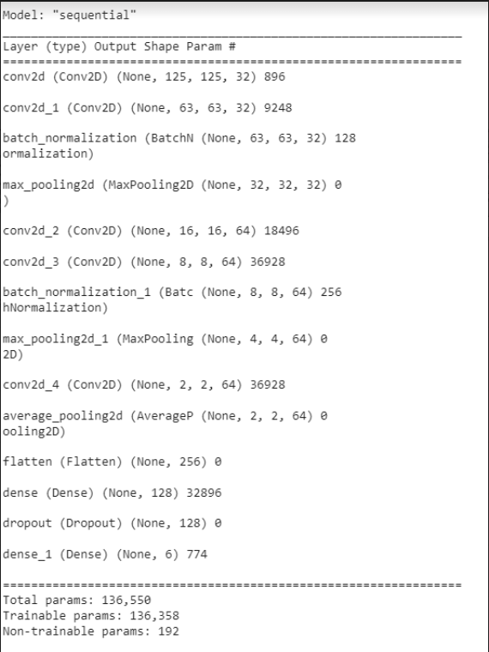
Çekirdek Modelinin Geliştirilmiş 5-Katmanlı Deneyi
Çekirdek Modelinin Geliştirilmiş 5-Katmanlı Deneyi, 6 gizli filtre sayısına (softmax) sahiptir.
LFW veri kümesinin en yoğun görüntü verisine sahip ilk 6 şahsın alt dosyasını, eğitim sürecine katmaktadır.
İkili blok konvolüsyon katmanlarını Maxpooling-BatchNormalization katman bloğu takip etmektedir.
EarlyStopping callback fonksiyonu ile 50 epoch sınırının 29 epoch adımında eğitimini tamamlamaktadır.
SGD optimizasyon algoritması, 0.01 öğrenme oranının yanında 0.99 momentum ve nesterov eklentilerini dahil etmektedir.
Averagepooling katmanı kullanılmaktadır.

Slide 11
Farklı Gizli Filtre Sayılı Çekirdek Modelleri ile Çekirdek Modelinin Geliştirilmiş 5-Katmanlı Deney Karşılaştırması
Çekirdek Modelinin Geliştirilmiş 5-Katmanlı Deneyi ile Farklı Gizli Filtre Sayılı Çekirdek Modellerine ait CNN yüz temsilleri
5749 Gizli Filtre Sayılı Çekirdek Modeli
KMeans aksanında 5 adet n_clusters küme sayısına ayrıştırıldığında,
Çekirdek Modelinin Geliştirilmiş 5-Katmanlı Deneyi
6 Gizli Filtre Sayılı Çekirdek Modelinden daha başarılı Calinski-Harabasz index performansı göstermektedir.
Yalnız yakın Silhouette katsayısı ile Davies-Bouldin index değerine sahiptir.
5749 Gizli Filtre Sayılı Çekirdek Modelinden daha başarılı Silhouette katsayısı, Calinski-Harabasz index ve Davies-Bouldin index değerine sahiptir.
KMeans aksanında 2 adet n_clusters küme sayısına ayrıştırıldığında,
5749 Gizli Filtre Sayılı Çekirdek Modeli ile Çekirdek Modelinin Geliştirilmiş 5-Katmanlı Deneyinin external-internal metrik performansları çelişmektedir.
Number of clusters | 2
Inertia | 4168579840.0
Homojenlik katsayısı | 0.0492637669441
Accuracy | 0.62352941176470
Çekirdek Modelinin Geliştirilmiş 5-Katmanlı Deneyi
Number of clusters | 2
Inertia | 461525.46875
Homojenlik katsayısı | 0.00096370875762
Accuracy | 0.5294117647058

Slide 12
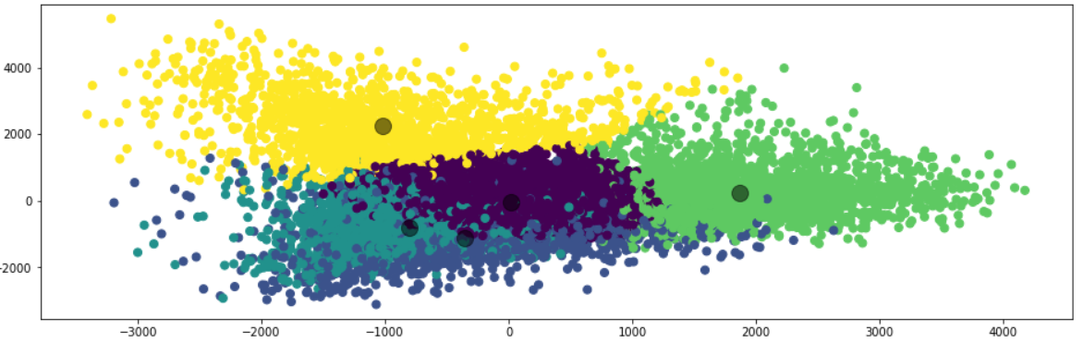
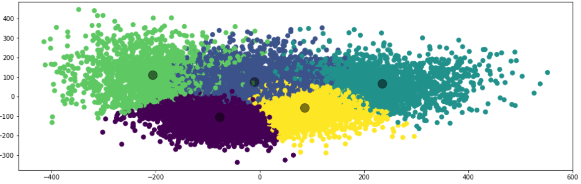
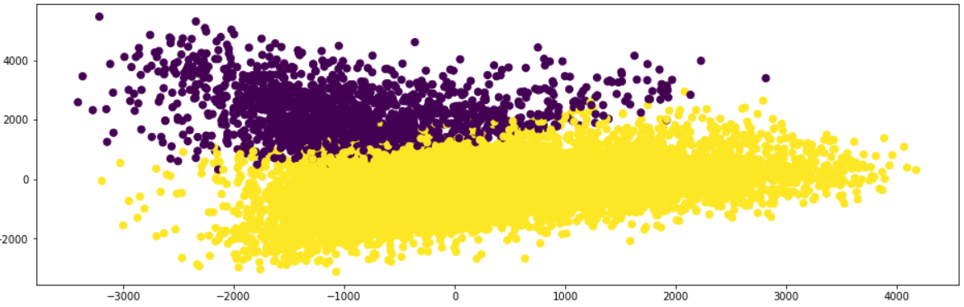
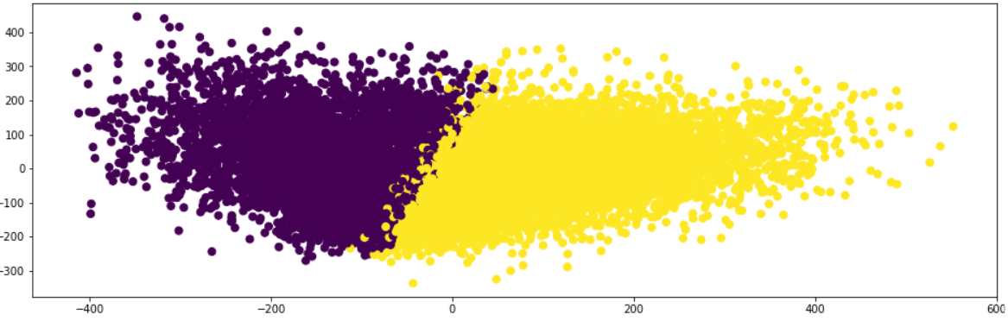
5749 Gizli Filtre Sayılı Çekirdek Modeli
Çekirdek Modelinin Geliştirilmiş 5-Katmanlı Deneyi

Slide 13
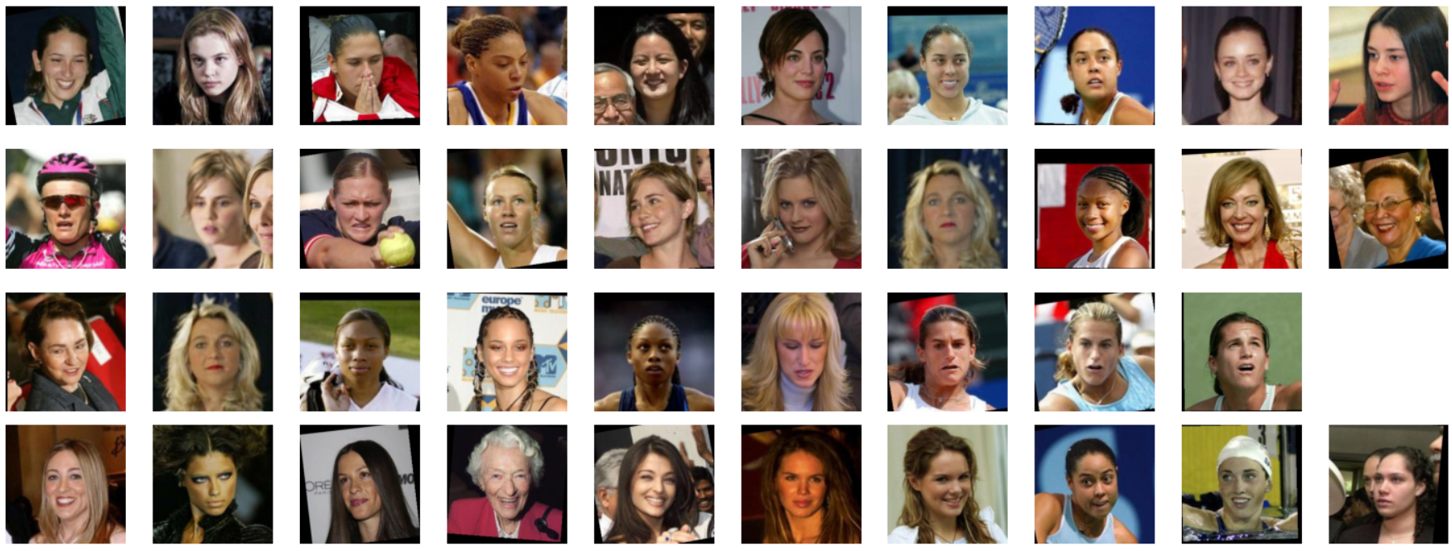
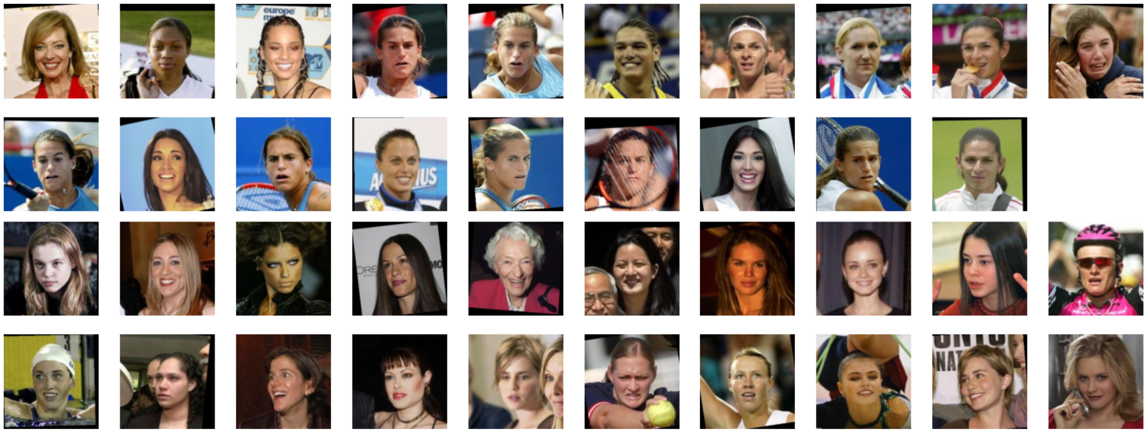
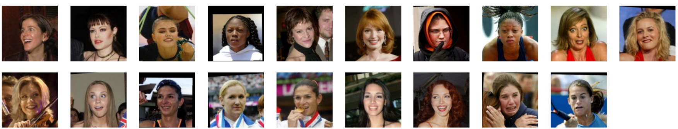
5749 Gizli Filtre Sayılı Çekirdek Modeli
Çekirdek Modelinin Geliştirilmiş 5-Katmanlı Deneyi

Slide 14
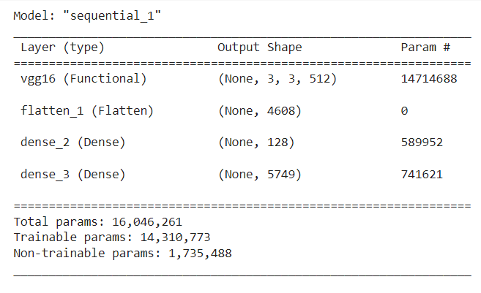
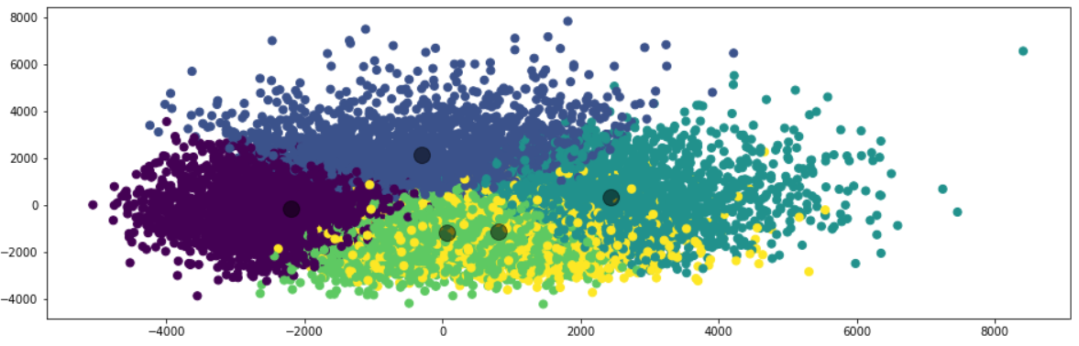
VGG-16 Transfer Learning CNN Yüz Temsilleri
VGG-16 Transfer Learning, 16 blok konvolüsyon katmanlı mimarinin iki adet fully-connected (FC) katmanına (128 Dense/6 softmax Dense) entegre edilmesidir.
VGG-16 Transfer Learning CNN yüz temsilleri KMeans aksanında 5 adet n_clusters küme sayısına ayrıştırıldığında,
Silhouette katsayısı
Calinski-Harabasz index
Davies-Bouldin index performans değerleri
Farklı Gizli Filtre Sayılı Çekirdek Modelleri ile Çekirdek Modelinin Geliştirilmiş 5-Katmanlı Deneyine göre daha düşük başarıdadır.

Slide 15
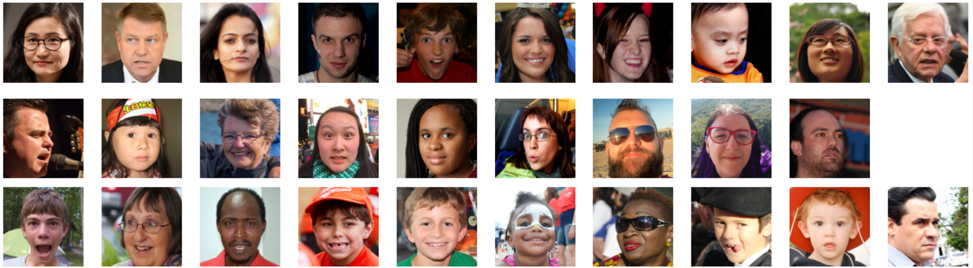
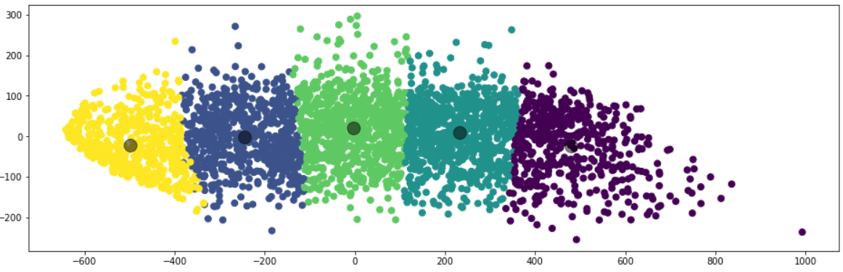
FFHQ Veri Kümesi Deneyi
FFHQ (Flicker-Faces-HQ High Quality Human Faces) veri kümesi, 128x128 (png) matris boyutundadır.
FFHQ veri kümesi, toplam 70,000 adet görüntü örneği içermektedir.
Çekirdek Modelinin Geliştirilmiş 5-Katmanlı Deneyi, FFHQ veri kümesinin 3320 adet görüntü örneği
Silhouette katsayısı, Calinski-Harabasz index ve Davies-Bouldin index internal metriklerince yazdırıldığında
13233 adet görüntü örneği içeren LFW veri kümesine nazaran daha başarılı sonuçlar yazdırdığı görülmektedir.

Slide 16
Dinlediğiniz için teşekkür ederim …

